Slide 1
Openstack
Matics Zoltán
2014.04.10

Slide 2
Definíció
"Az OpenStack egy infrastruktúra szolgáltatás projekt, egy szabad szoftver, amelyet Apache Licenc alatt bocsájtanak ki.
A projektet az OpenStack alapítvány irányítja, egy nonprofit szervezet, amelyet 2012 szeptemberében hoztak létre." (http://hu.wikipedia.org/wiki/OpenStack)

Slide 3
Miért az Openstack?
A projekthez több, mint 200 cég csatlakozott, köztük az AMD, a Cannonical, a Cisco, a Dell, az Ericson, a HPP, az IBM, az Intel, a NEC, a Rackspace, a Red Hat, a SuSE, a VMwaree, és a Yahoo!
Nagyon széles Hypervisor támogatás
https://wiki.openstack.org/wiki/HypervisorSupportMatrix

Slide 4
Hypervisor támogatás
Group A
  Teljes támogatást élveznek
  Libvirt (KVM)
Group B
  Hyper-V
  VMware
  XenServer
Group C
  Egyéb

Slide 5
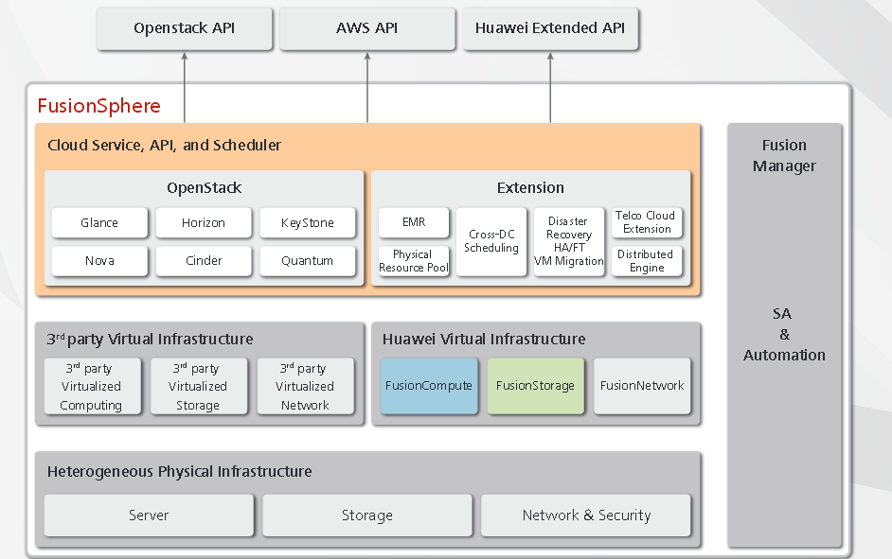
Huawei Telco cloud

Slide 6
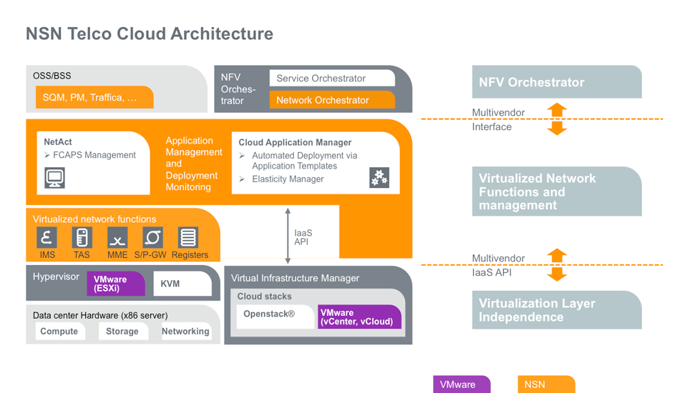
NSN Telco cloud

Slide 7
NFV/SDN
NFV: Network Function Virtualization
  A lényege, hogy virtualizálni lehessen mindazokat a hálózati funkciókat, melyek képesek egy átlagos, ipari szerveren is futni, továbbá ezeket a funkciókat igény szerint lehetséges legyen mozgatni vagy akár installálni. Ez a cloud technológia számos előnyökkel bír, főként a hálózati operátoroknak és vevőiknek:
    CAPEX and OPEX csökkenés operátori szemszögből (kevesebb áramfogyasztás, kevesebb eszköz)
    Csökkenti a hálózati szolgáltatások telepítésének idejét
    Nagyobb flexibilitás
    Kevesebb kockázattal lehet új innovatív szolgáltatásokat telepíteni.
SDN: Software Defined Network
  Az NFV és az SDN valójában nagyon közeli rokonságban állnak, de mégis függetlenek egymástól. Tehát SDN nélkül is létezhet NFV és fordítva.
  Menedzsment a fő feladat
  Inkább egyetemek fejlesztik
  Van olyan szolgáltató ami mindkettő megoldást alkalmazza
  OpenFlow protocol

Slide 8
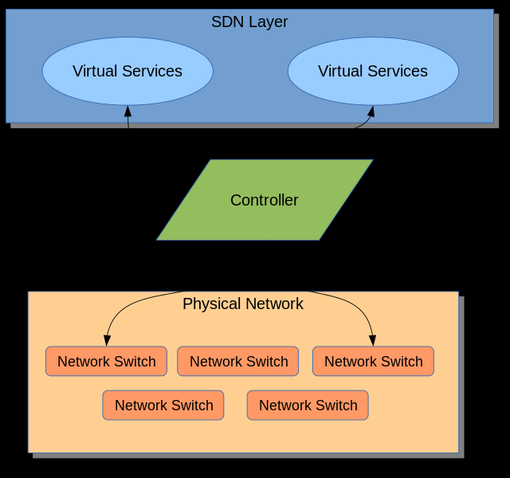
SDN

Slide 9
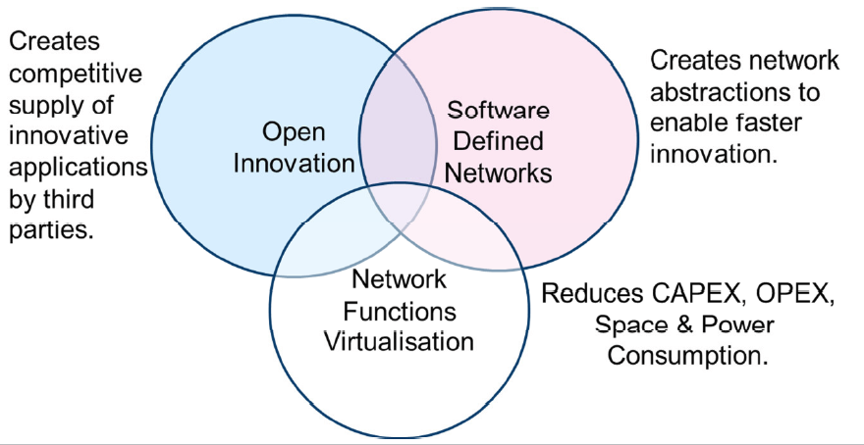
NFV vs SDN

Slide 10
Openstack Node-ok
Compute node
  Hypervisor
Controller node
  MGMT, vezérlések
Network node
  Virtual Routers, l2+l3 agents
Storage node
  Block/Object tároló

Slide 11
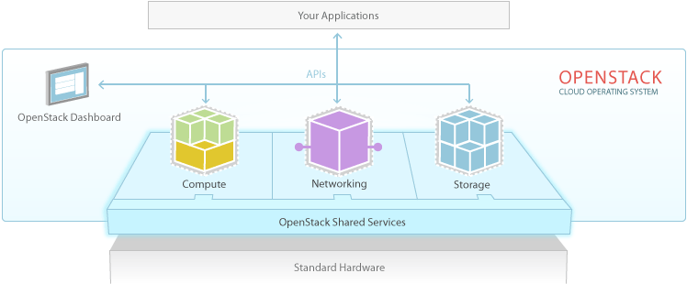
Openstack alap felépítése

Slide 12
Openstack főbb projektek, szolgáltatások
Keystone
Glance
Cinder
Nova
Neutron
Swift
Horizon
Heat

Slide 13
Keystone
Felhasználói menedzsment.
  Nyomon követi a felhasználókat és a jogosultságaikat.
Szolgáltatás katalógus.
  Biztosít egy katalógust az elérhető szolgáltatásokról és az API végpontokról.
  Minden projekt elemhez kell konfiguráció

Slide 14
Glance
Az OpenStack lemezkép szolgáltatásáért felelős a glance applikáció, rajta keresztül tudnak a felhasználok például regisztrálni egy virtuális gép lemezképét.
Services:
  glance-api: Lemezképekkel kapcsolatos API kéréseket fogad.
  glance-registry: Feladatai közé tartozik például a metadata kinyerése egy lemezképből.

Slide 15
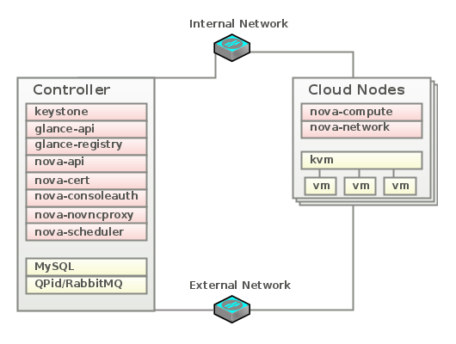
Nova I.
Az egész Openstack lelke
Pythonban íródott
Egy egyszerű concept:

Slide 16
Nova II.
    Nova-api: Egy olyan service, aminek a legfőbb dolga az, hogy a beérkező kéréseket továbbítsa az OpenStack-hez, például egy instance indítása is egy ilyen.
    Nova scheduler: Az ütemező választja ki a szervert a kérések teljesítéséhez. Ő fogja kiválasztani, hogy melyik host-ra kerüljön a virtuális gép
    Nova compute: Compute szolgáltatás
    Nova network: Hálózati szolgáltatás, DHCP, DNS, és routing a feladatai
    Nova-objectstore: Fájl tároló service
    Nova-common: A közös Python library, ami a talppontját képezi az egész OpenStack környezetnek.
    Nova-cert: A neve is egyértelművé teszi, hogy ez a szolgáltatás a tanusítványokkal foglalkozik és a nova-hoz való authentikációval.

Slide 17
Cinder
Block Storage szolgáltatást biztosít
Fő feladata:
  Volume management
Services:
  Cinder API
  Cinder-volume
  Cinder-scheduler

Slide 18
Neutron
Ahogy a Nova Network komponens, ez a project is képes szoftver alapú hálózat létrehozására
Több virtuális hálózat létrehozására, azok összekapcsolására virtuális routerekkel
External, Internal network (br-int, br-ext)
Floating IP
Open vSwitch plugin

Slide 19
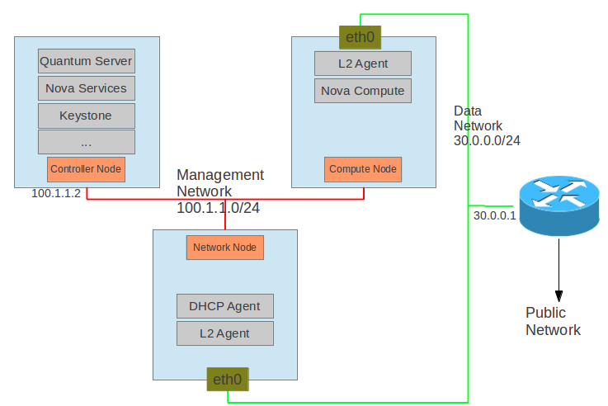
Neutron II

Slide 20
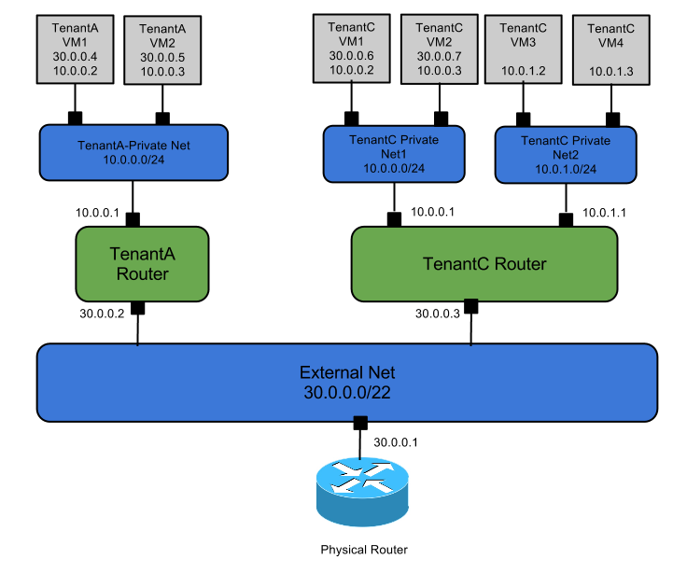
Neutron III.

Slide 21
Dashboard
Horizon
Management
Minden project elérhető rajta
Egyszerűbb konfigurációk
Könnyű kezelhetőség
Elérése: $ControllerIP/horizon
Alap Ubuntu téma
///Ericsson mást használ

Slide 22
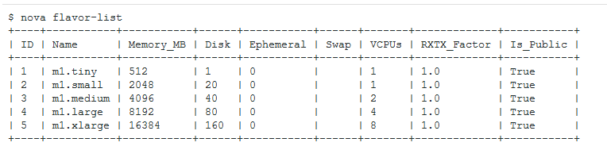
Flavors

Slide 23
Orchestration service
Automatizálás szempontjából fontos
Template alapú VM-ek létrehozása vagy konfigurációja
Services:
  Heat CLI: heat API-val kommunikál
  Heat-api: RPC2Engine
  Heat-api-cfn: AWS RPC2Engine
  Heat-engine: launch

Slide 24
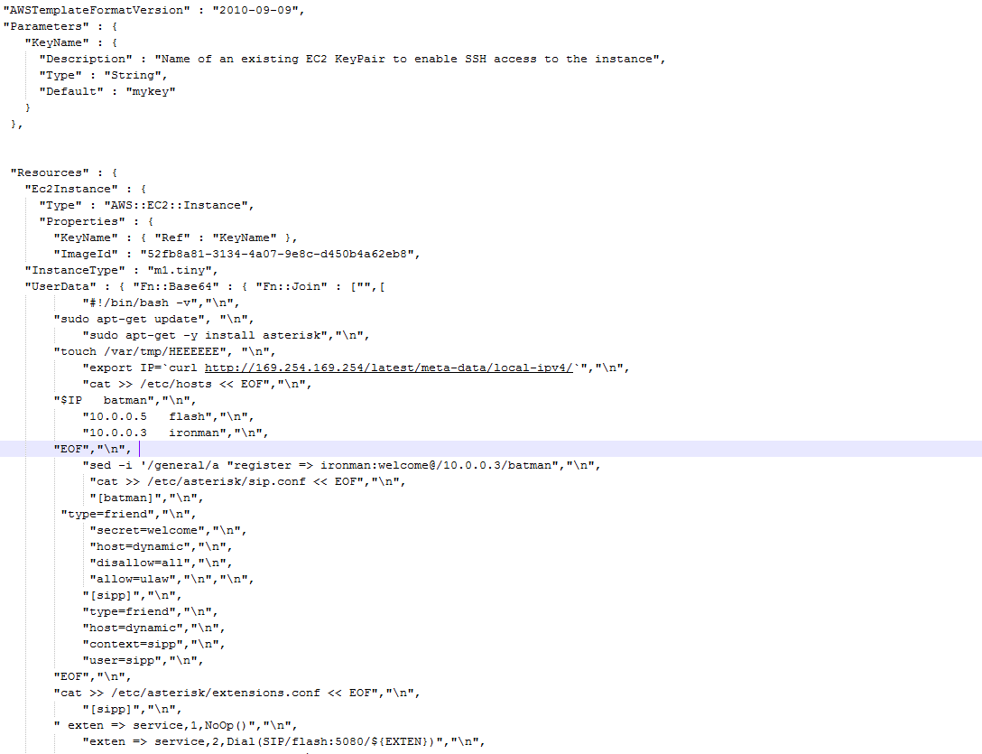
Egy egyszerű template

Slide 25
Ami kimaradt, de még fontos lehet
MySQL
RabbitMQ
Security group
Saját VM létrehozása
  Virt-manager
  Qemu VNC

Slide 26
Kérdések

Slide 27
Köszönöm a figyelmet!

